Slide 1


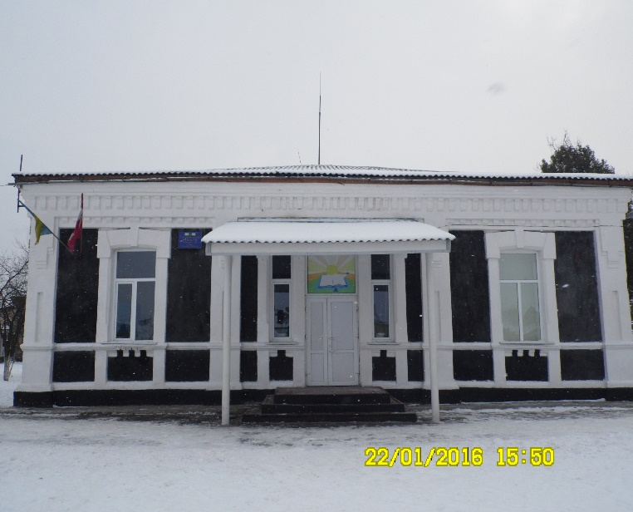
УЧНІВСЬКЕ САМОВРЯДУВАННЯ ДИТЯЧОЇ ОРГАНІЗАЦІЇ
«КОЗАЦЬКА СІЧ»
ЗЗСО І – ІІ ступенів №9 м.Ковеля

Slide 2

Дитяча організація
«Козацька Січ»
Дата заснування: 2003 рік
Керівний орган «Козацької Січі»: Велика Рада Січі
Вік членів «Козацької Січі»: від 6 до 15 років
Девіз: «Наш приятель- сміливий вітер,
Відвага – це наш заповіт,
Ми роду козацького діти
Землі української цвіт»

Slide 3

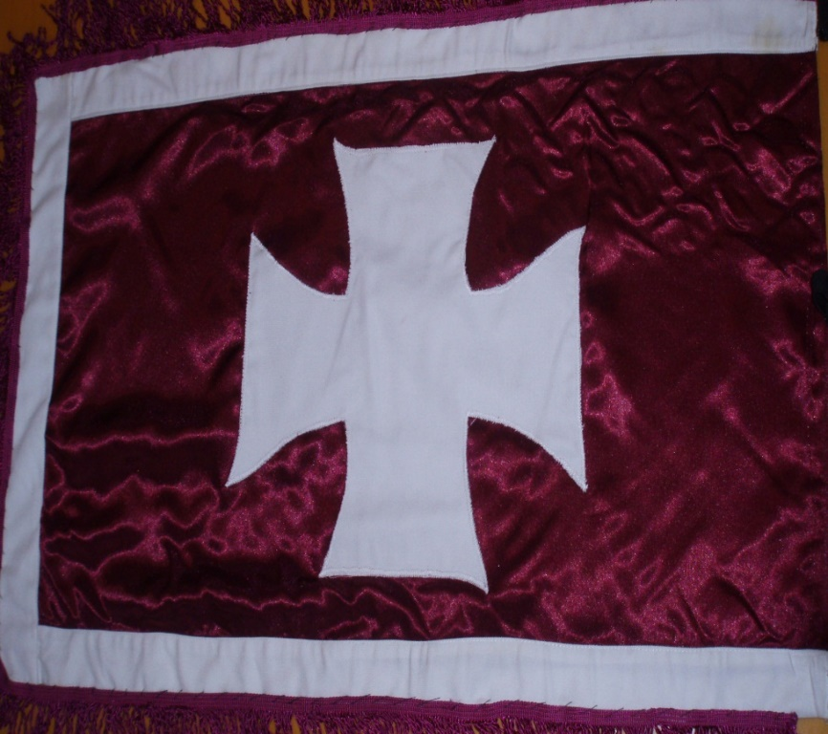

Символіка
«Козацької Січі»
Козацький прапор Емблема

Slide 4

Мета діяльності дитячої організації
“Козацька Січ”
Забезпечення навчально-виховного процесу дітей та юнацтва на засадах державної концепції національно – патріотичного виховання;
виховання любові до рідного краю шляхом опанування духовної спадщини українського козацтва, оволодіння прогресивними українськими звичаями та традиціями козацької нації;
відродження, утвердження і розвиток української мови і культури серед дітей, виховання поваги до рідної мови, духовної потреби в ній як джерела духовності українського народу.

Slide 5

Завдання дитячої організації «Козацька Січ»
Виховувати у дітей національну свідомость, історичну пам'ять та активну громадську позицію, патріотизм, готовність захищати свою Батьківщину;
виховувати фізично, духовно та інтелектуально розвинуте юнацтво на засадах козацького світогляду;
відродроджувати,утверджувати і розвивати українську мову і культуру серед дітей та молоді.

Slide 6
Структура учнівського самоврядування
Кошовий отаман
Заступник Кошового отамана
Велика Рада Січі
Писар
Скарбник
Обозний
Бунчужний
Хорунжий
Суддя
Осавул
Мудрець
Мандрівник
Виконавчі комітети на чолі з курінними отаманами
З питань роботи з молодшими школярами ( Наставники)
З питань волонтерського руху (загін Турбота)
З питань навчання (Мудреці)
З питань організації відпочинку і дозвілля (Скоморохи)
З питань фізкультури і спорту (Богатирі)
З питань правопорядку(Стражники)

Slide 7

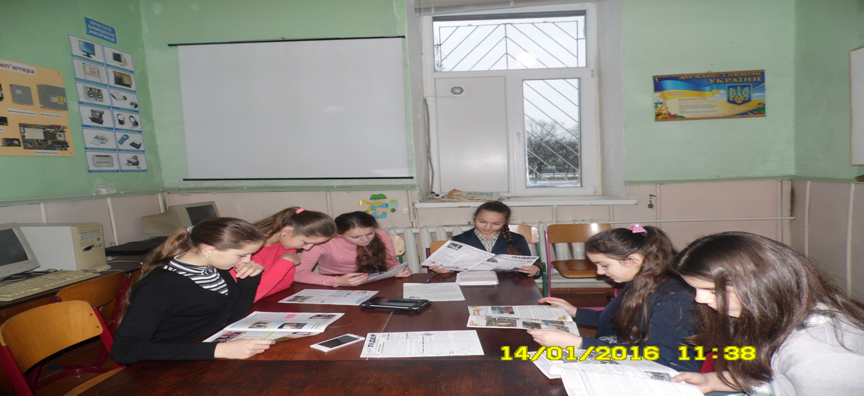
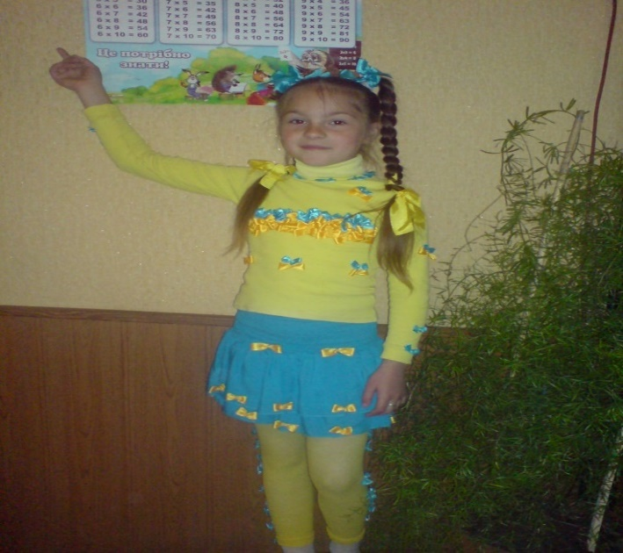
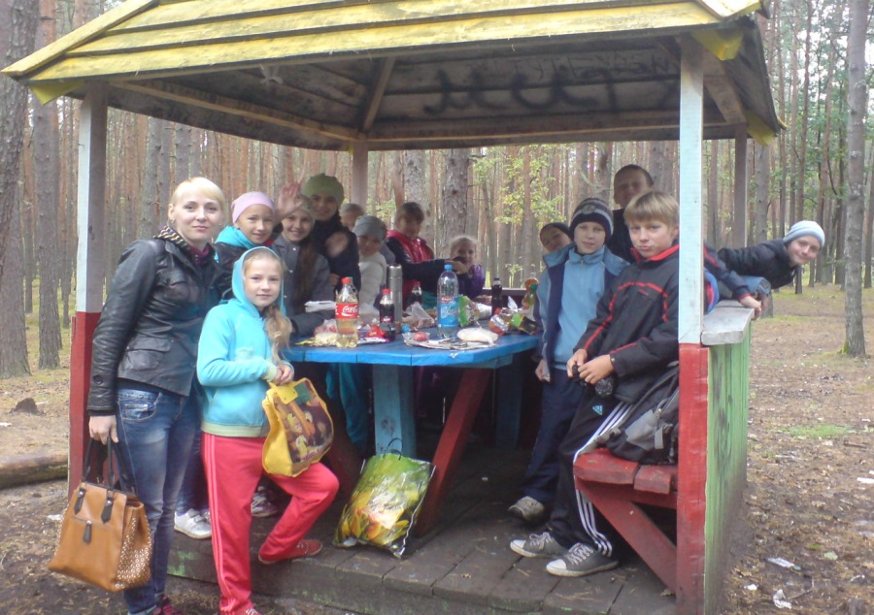

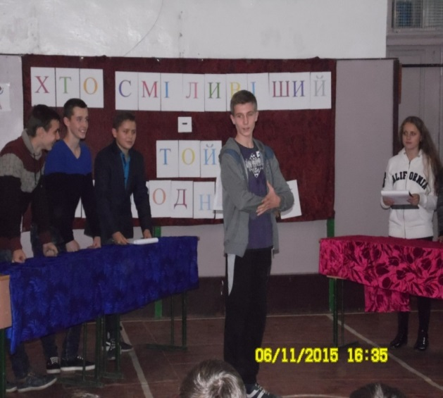
Засідання комітету з організації
відпочинку і дозвілля
День патріотичного бантика
Пізнавально – розважальна програма «Хто сміливіший – той наймодніший»
День туризму

Slide 8
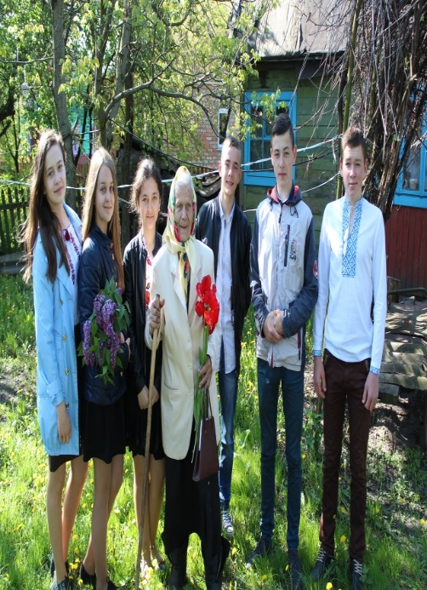
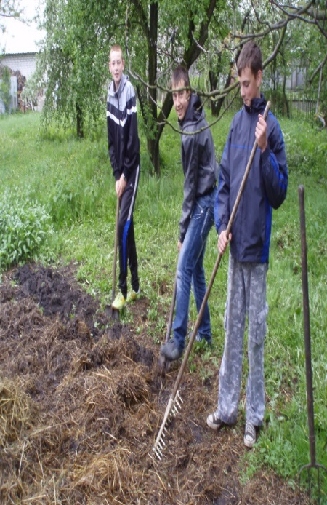
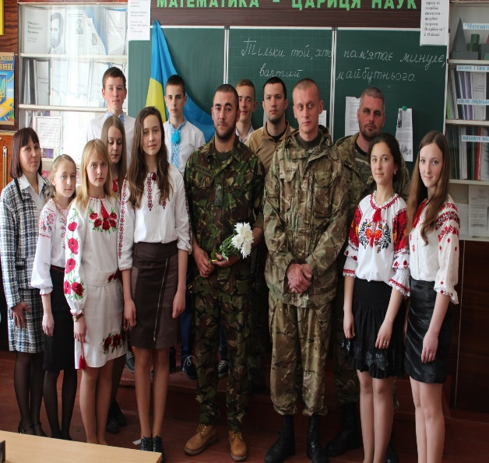
Волонтерський загін «Турбота»
*піклується про ветеранів, інвалідів, пристарілих;
*проводять заходи до Дня людей похилого віку, Дня інваліда;
* організовує зустрічі з ветеранами, воїнами АТО

Slide 9
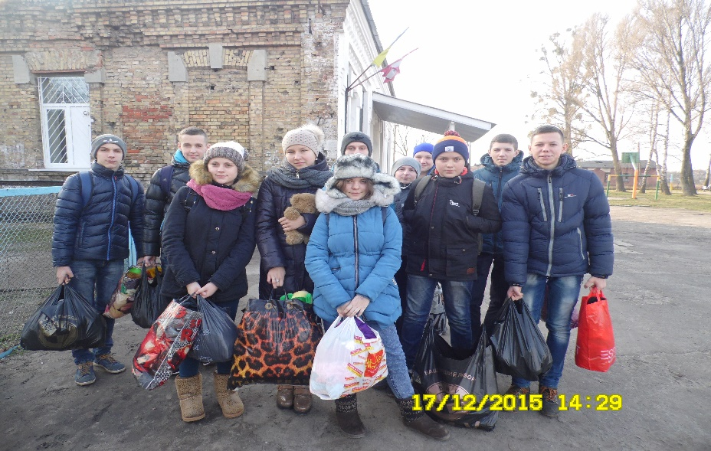
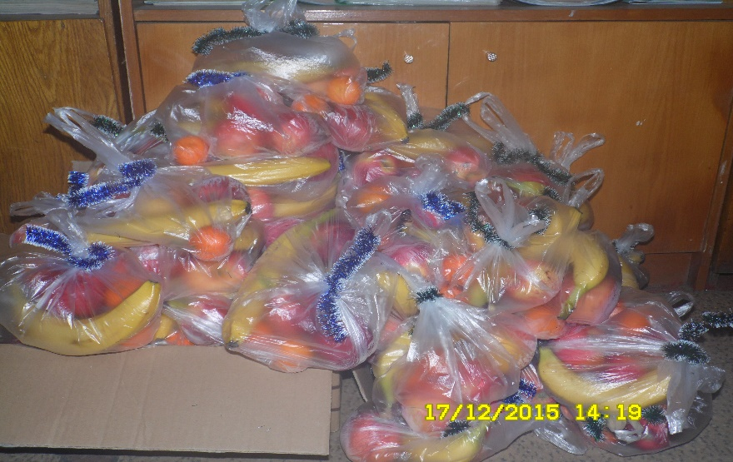
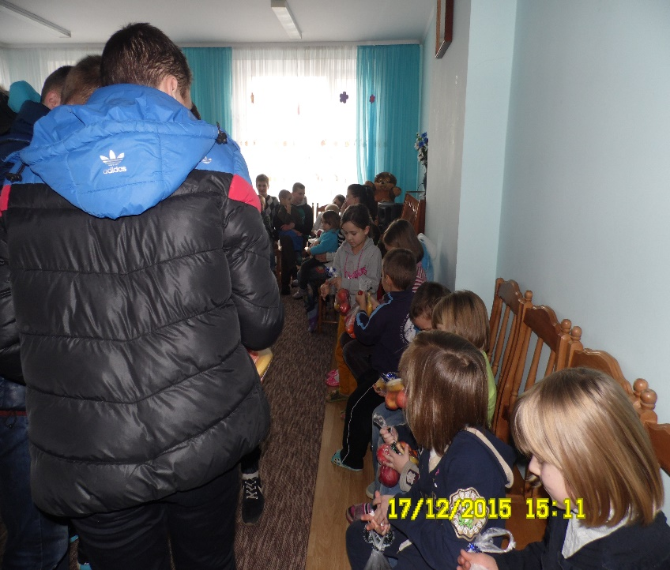
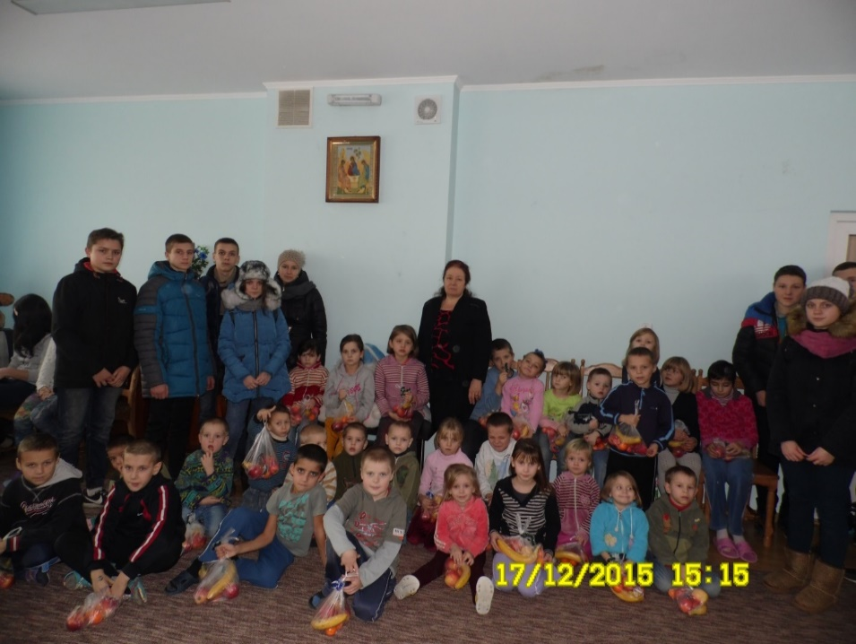
Загальношкільна благодійна акція
«Святий Миколай на порозі»

Slide 10
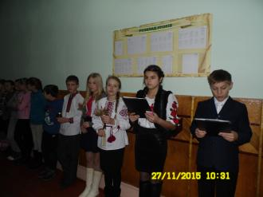
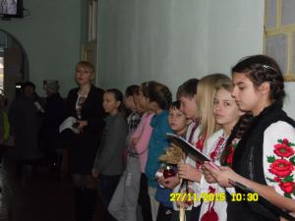
«Ми не повинні забувати історію українського народу, своїми справами ми вшановуємо пам’ять предків і стаємо взірцем нащадкам»
Загальношкільна лінійка "Трагічні події Голодомору 1932-33 років в житті українського народу "

Slide 11
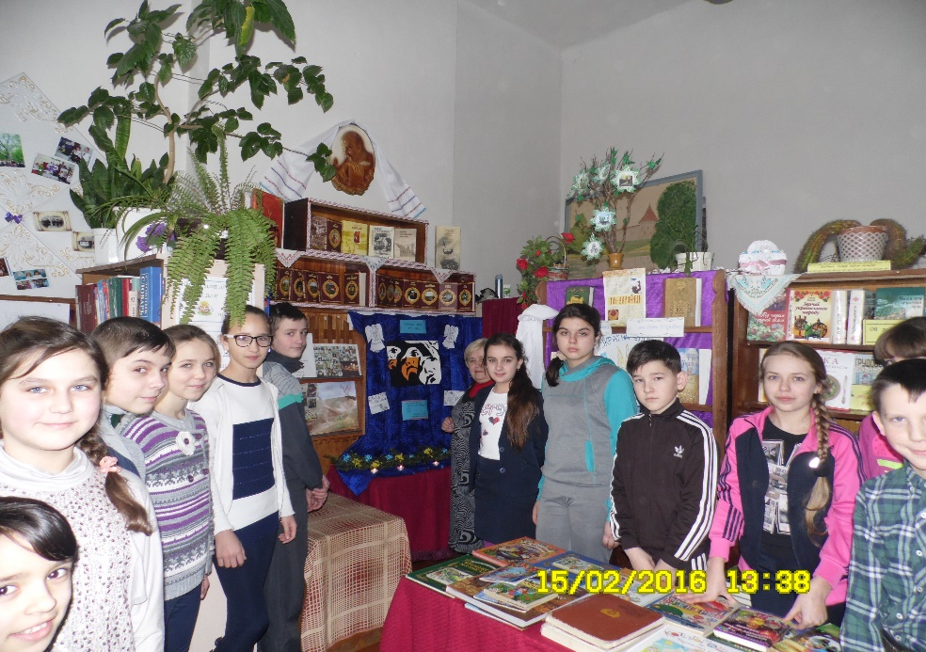
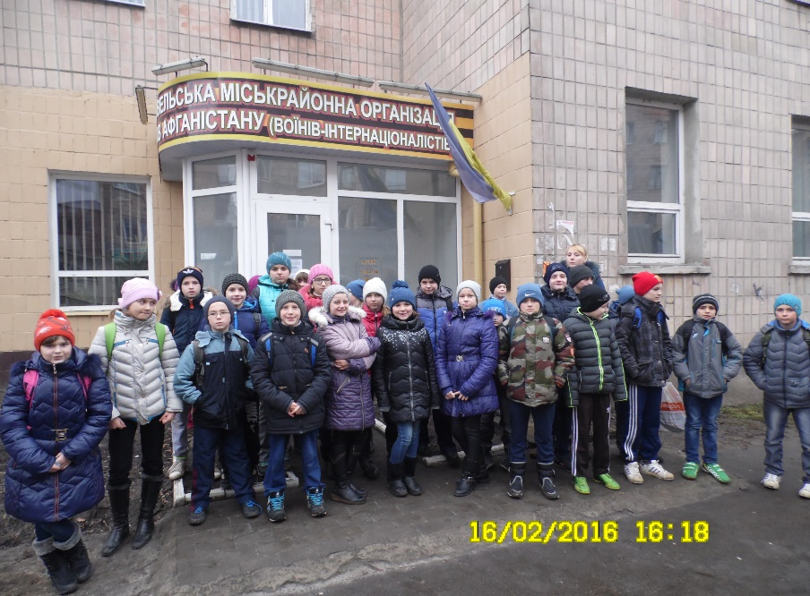
«Час і досі не загоїв рану- цей одвічний біль Афганістану»

Slide 12
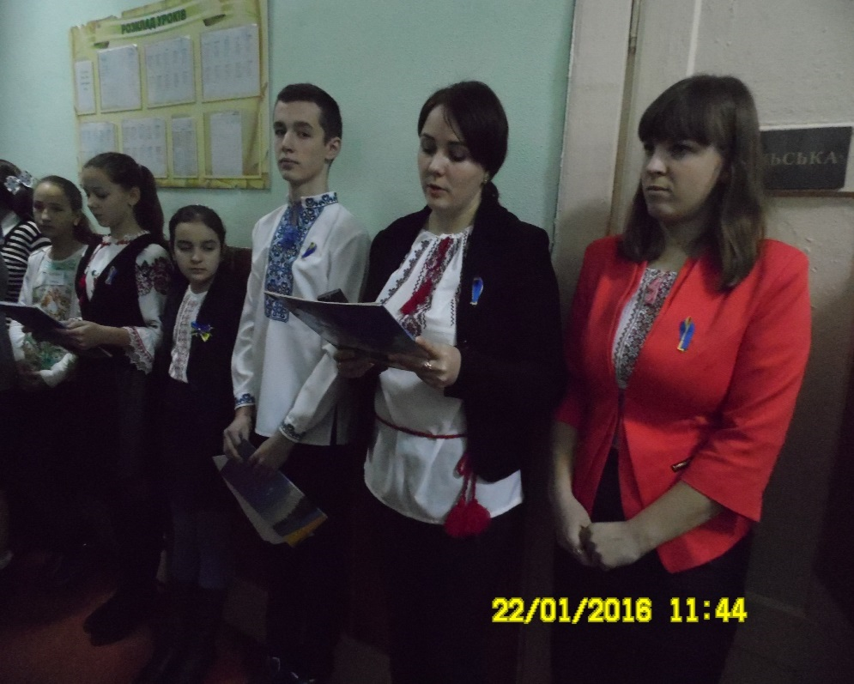
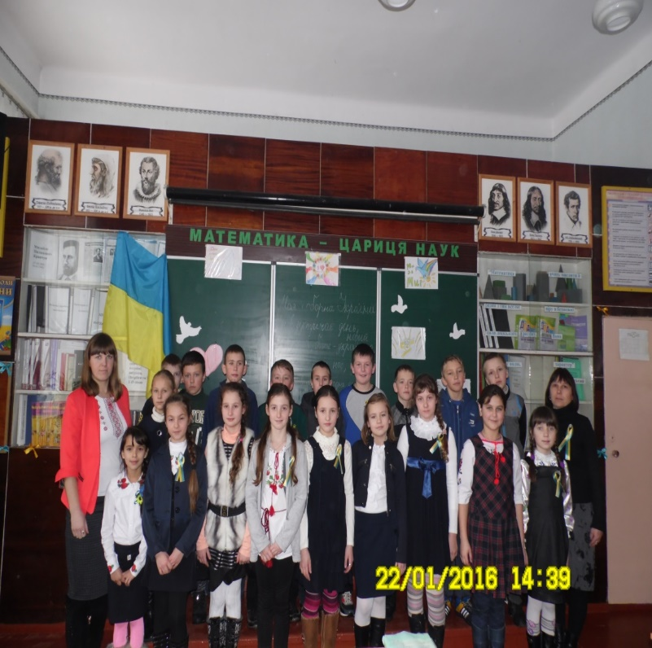
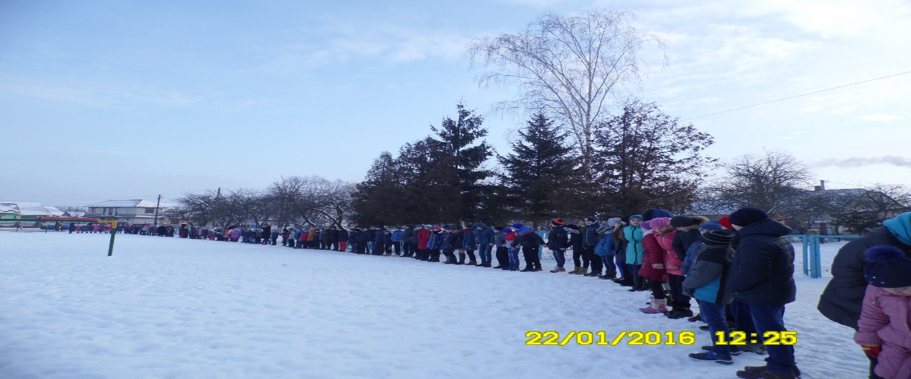
День Соборності України

Slide 13

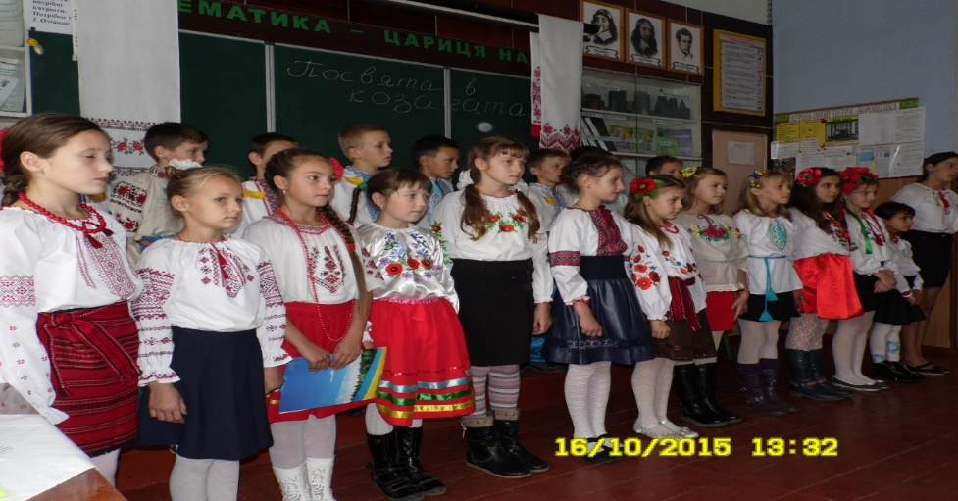
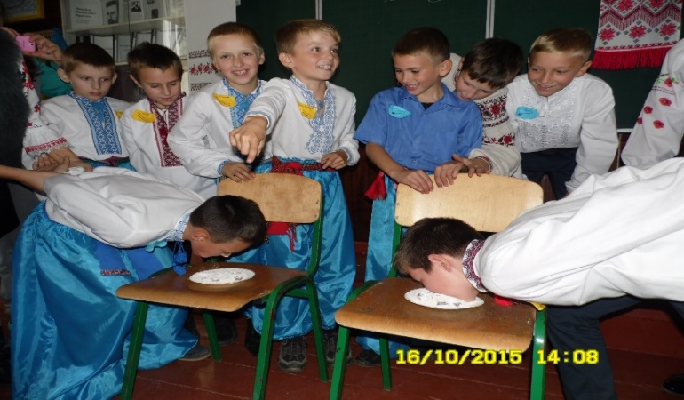
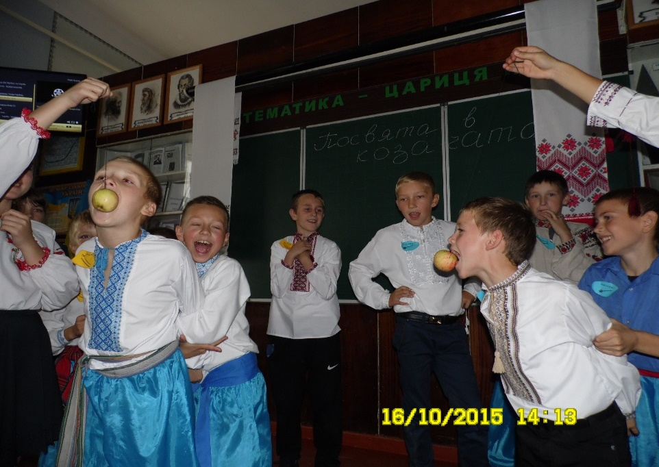
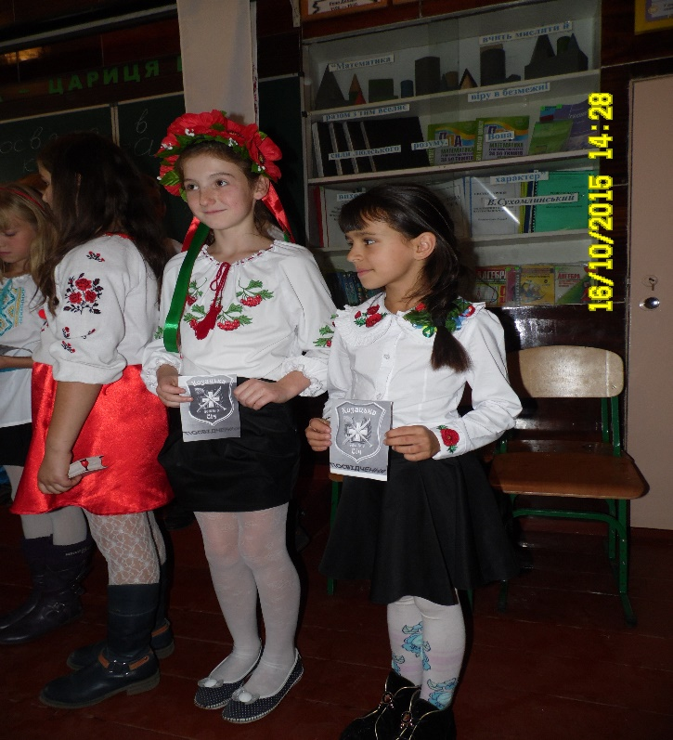
Шкільні традиції
Посвята в козачата учнів
5 класу

